Slide 1

L’IA AU CŒUR DE LA CYBERSÉCURITÉ MODERNE

Slide 2

David Grandolfo
Coordonnateur en sécurité défensive
20+ ans sur le terrain en TI & cybersécurité
+300 organisations accompagnées De la PME à des environnements critiques
Aujourd’hui :
Les attaques évoluent plus vite que la capacité des équipes à les comprendre

Slide 3
LES ATTAQUES
La nature des attaques.

Slide 4
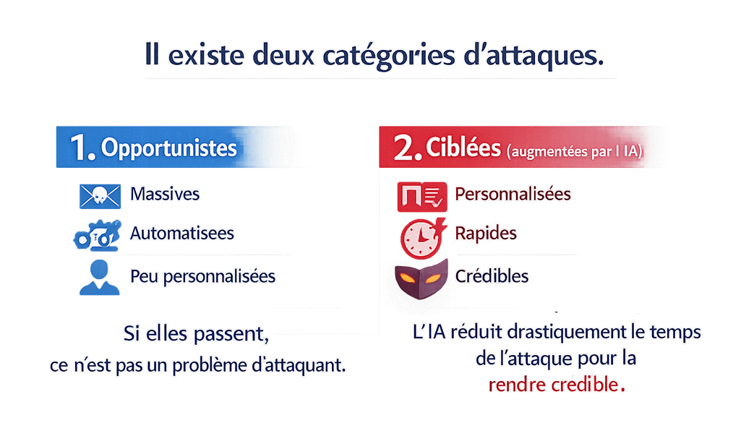
Notes:
Avant :
Fautes de langue
Messages génériques
Faible crédibilité
Maintenant :
Qualité linguistique élevée
Contexte crédible
Ton adapté à la cible
Punchline : “Vous ne détectez plus des erreurs. Vous devez détecter des intentions.”

Slide 5
Dans 2 ans... Utiliserez-vous l’IA pour votre Cyberdéfense ?
Notes:
Tu dis :
“Soyons honnêtes…” “À main levée qui pense que ce sera le cas ?”
Étape 2 — Tu ne poses PAS la 2e question
❗ C’est là que tu changes ton plan
👉 Tu enchaînes directement :
“Parfait.” “Maintenant, il y a un problème.”
Étape 3 — Le coup de marteau
👉 Tu dis :
“Les attaquants, eux…” “n’attendent pas 2 ans.”
Pause.
“Ils utilisent déjà l’IA depuis 2 ans.”

Slide 6
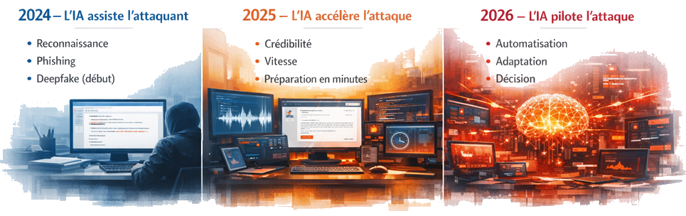

L’évolution des attaques

Slide 7
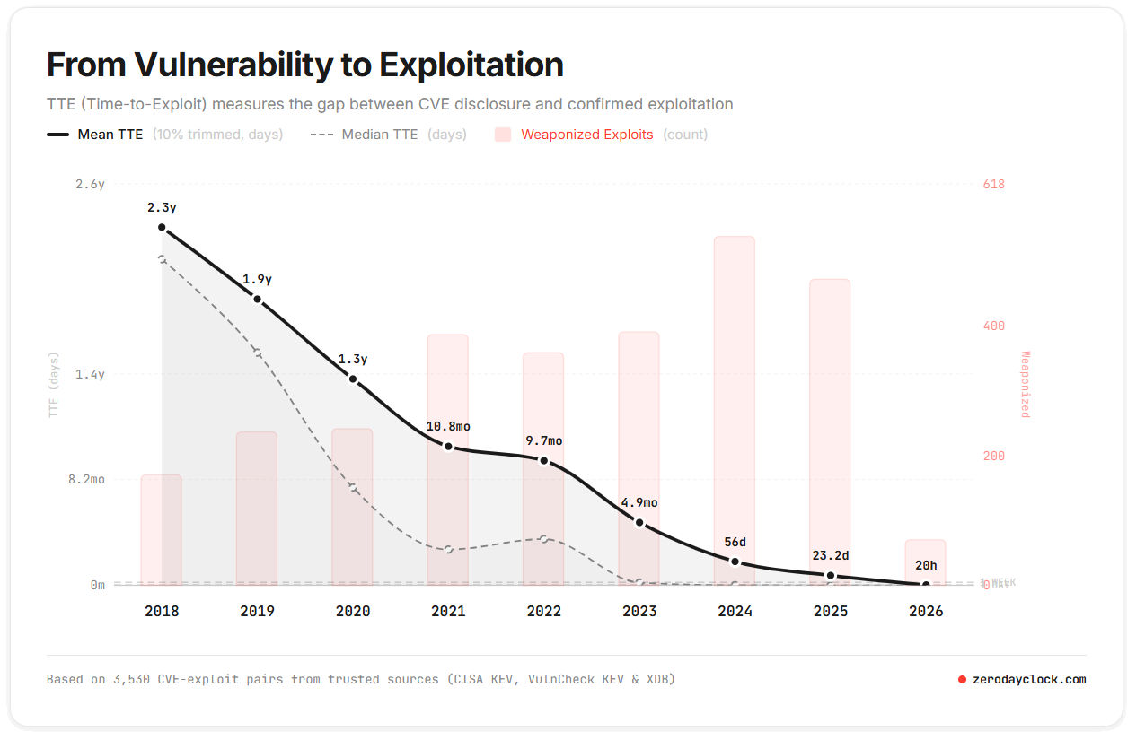

Slide 8
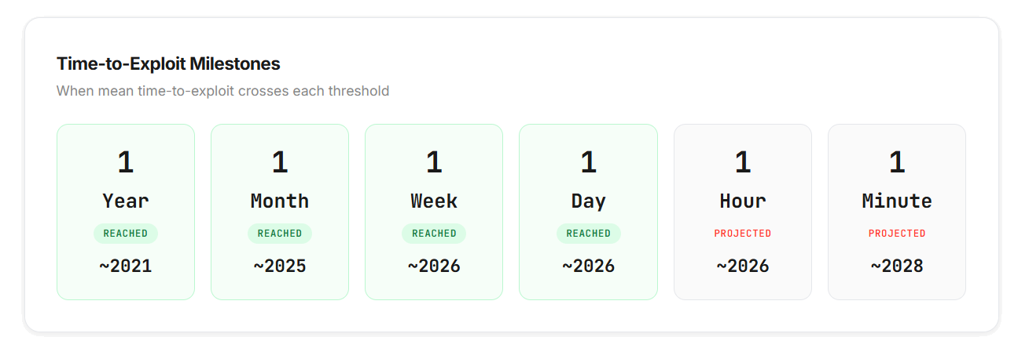

Slide 9
NIVEAUX DE MATURITÉ
Connaissez-vous votre niveau de maturité en cybersécurité ou en IA ?

Slide 10
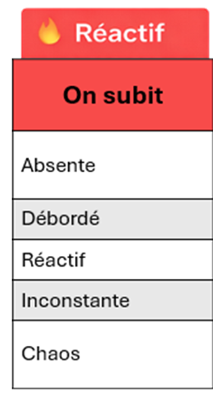
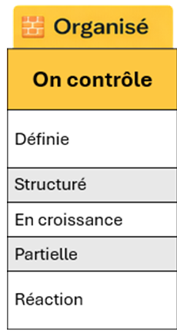
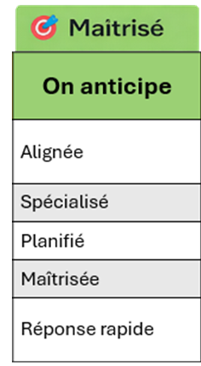
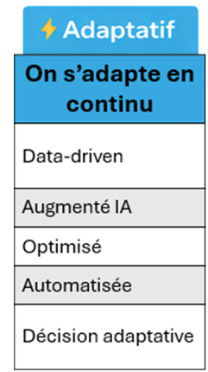
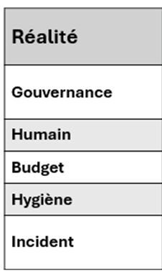
Votre maturité cybersécurité en 4 niveaux

Slide 11
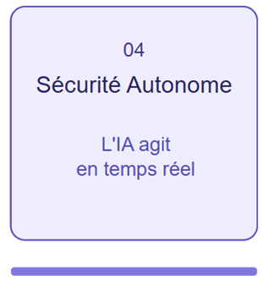
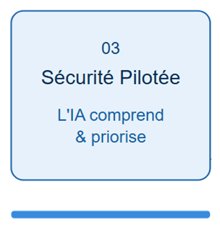
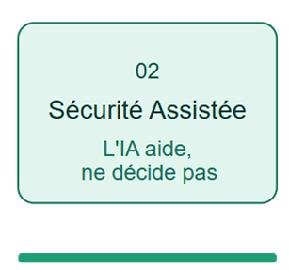
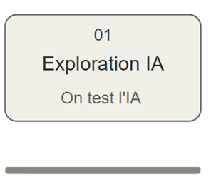
Modèle de maturité – IA & Sécurité
Notes:
L’avantage de l’IA, c’est qu’elle peut améliorer la vitesse d’implantation de ce processus, et vous pourrez passer au prochain plus rapidement. Le problème de l’IA, c’est qu’elle rend les humains paresseux : ils pensent que mettre un prompt dans un chat et copier du texte dans un document règle le problème.
“Ajouter des alertes donne l’impression d’être plus sécurisé.” “En réalité, ça ralentit votre capacité à réagir.”

Slide 12
VOS PROCESSUS POUR 2026
L’IA s’impose là où vos processus sont lents.

Slide 13
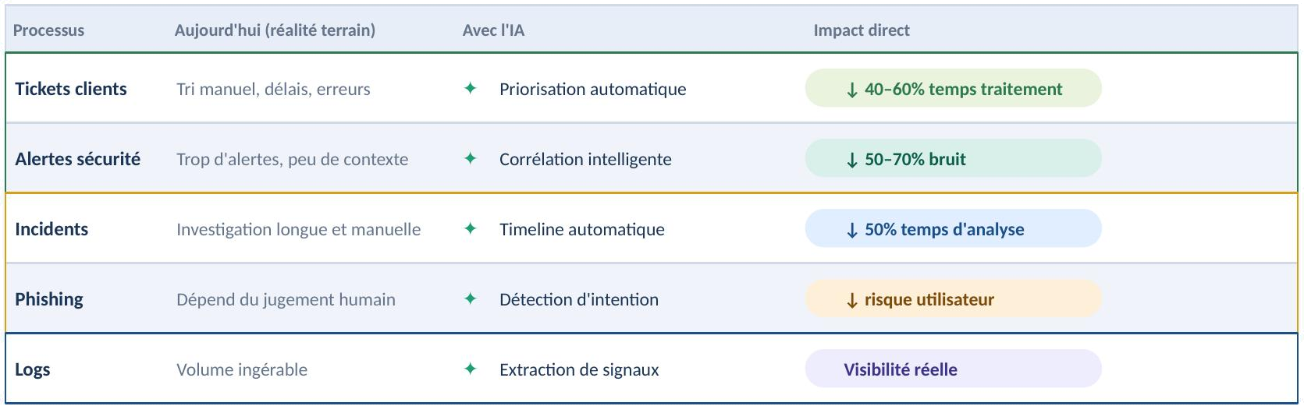
Où l’IA crée de la valeur rapidement

Slide 14
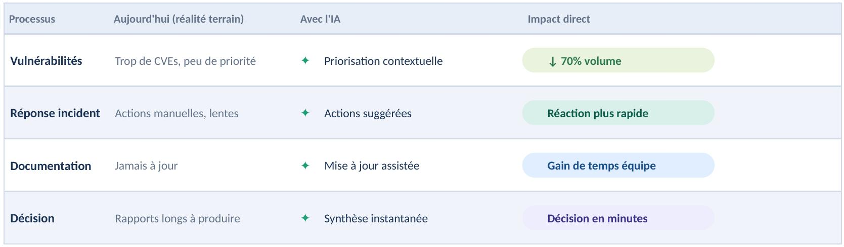
Accélération de la décision
Moins de bruit, des décisions plus rapides.

Slide 15
Ceux qui avancent ont changé 3 choses
Ils réduisent le bruit avant d’ajouter des outils
Ils pensent en vitesse de décision, pas en volume de logs
Ils utilisent l’IA pour comprendre, pas pour accumuler

Slide 16
VOTRE MATURITÉ EN IA DOIT ÊTRE AU NIVEAU 2 SUR 4 EN 2026
Réagissez rapidement:
ROI mesurable
Gain en quelques semaines
Mise en place en moins de 2 semaines

Slide 17


QUESTIONS ?

